Slide 1
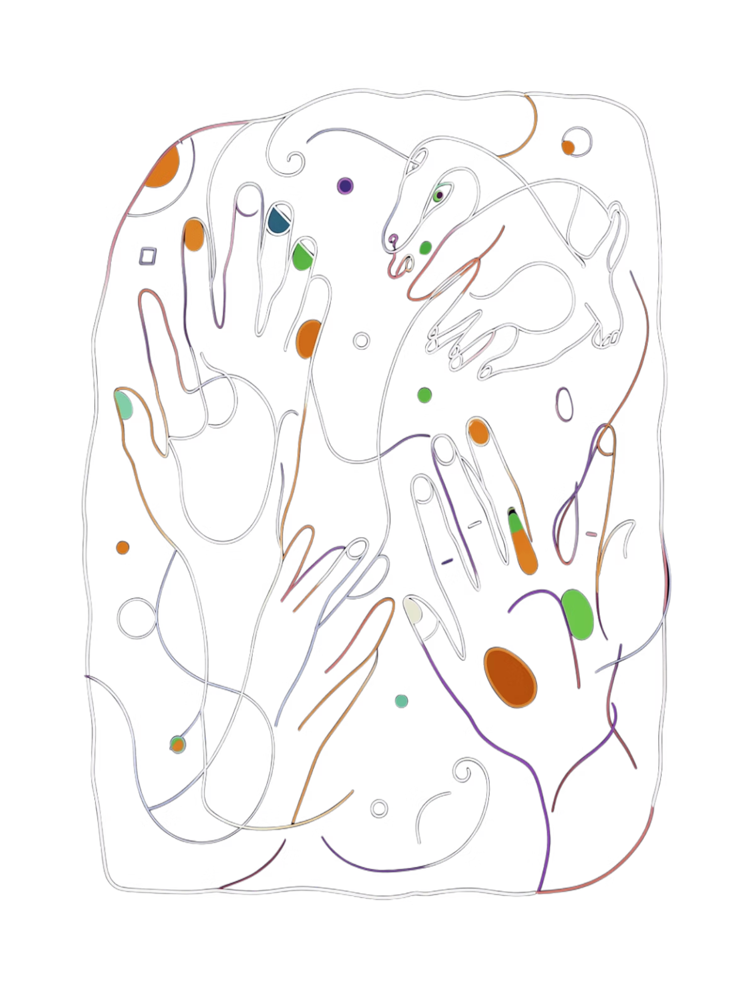

A Képzőművészet Korszakai
Írta: Szilveszter Márton László

Slide 2
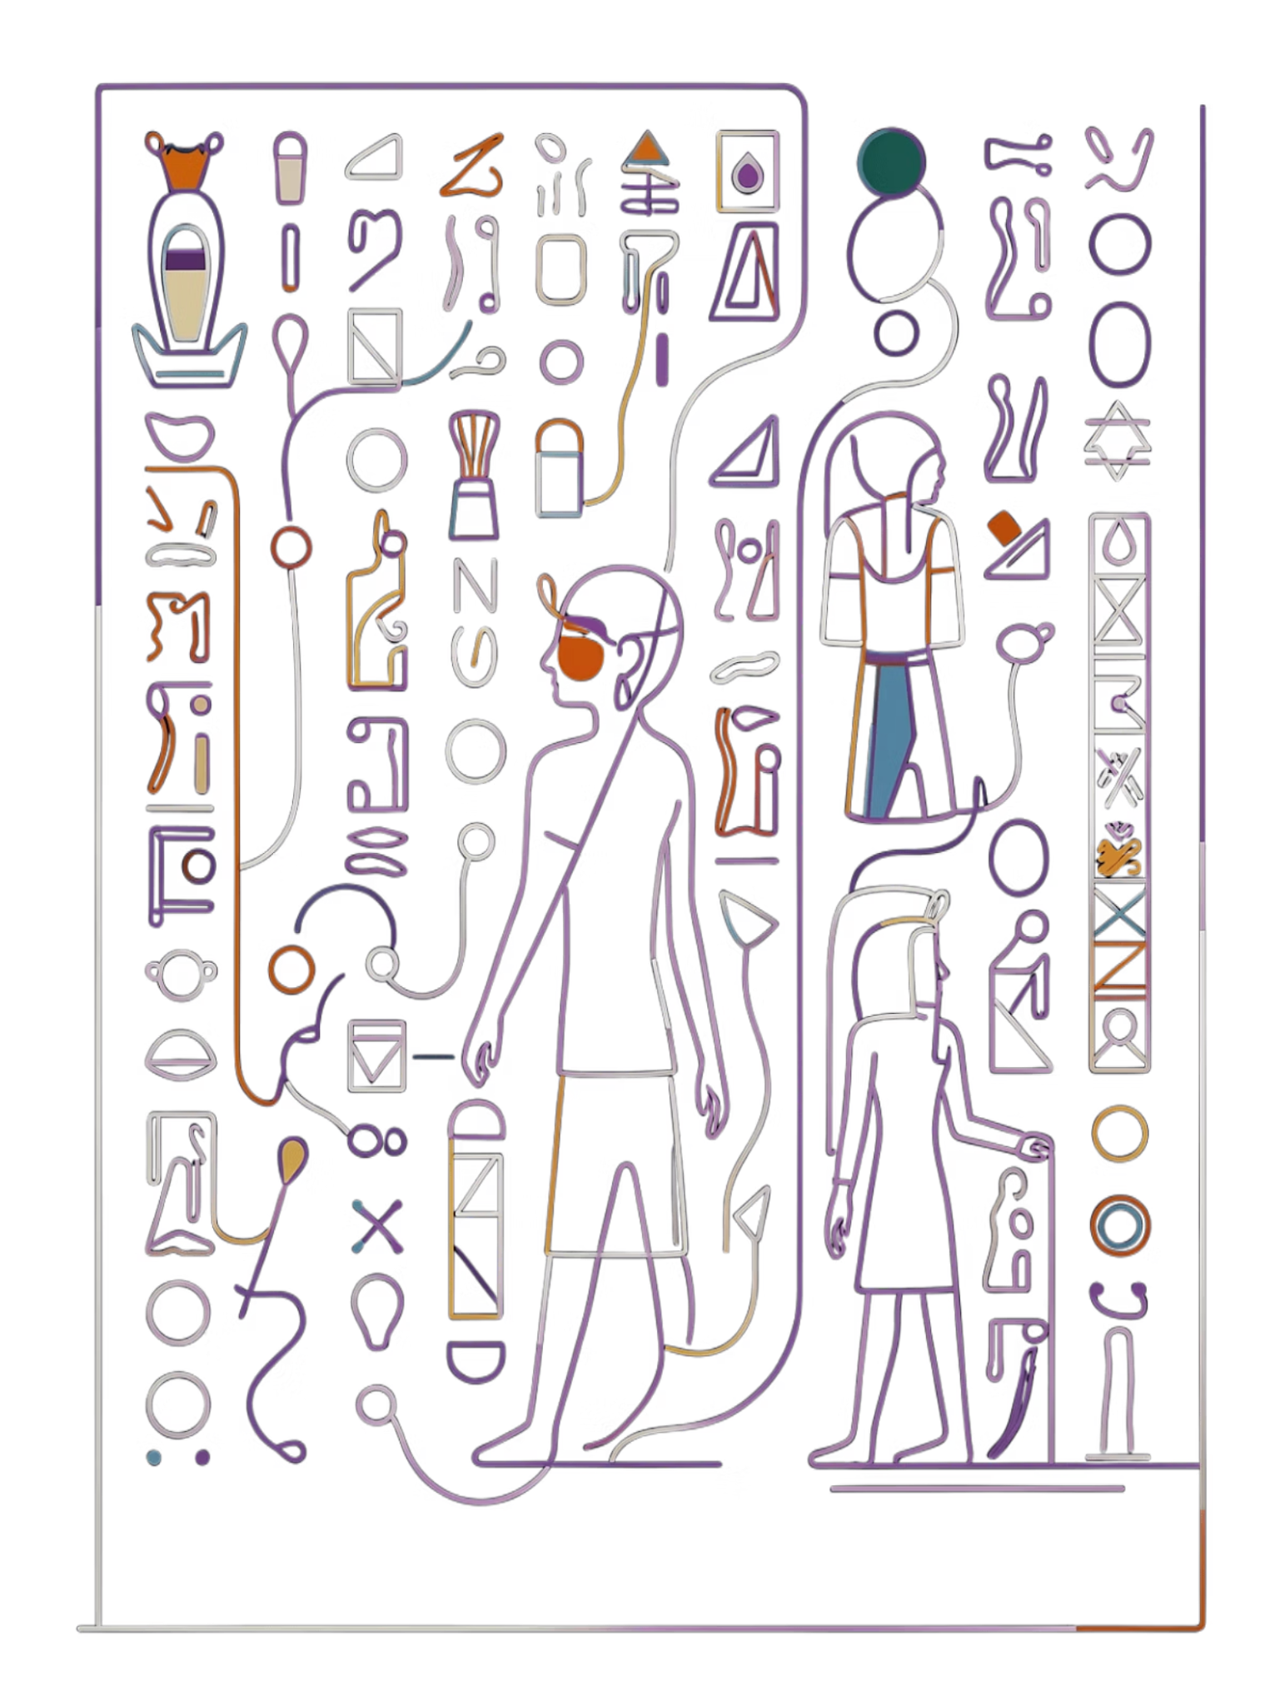
Az Őskor és Ókor Művészete
Az ember első nyomai — a képzőművészet nem szórakozásból, hanem szükségletből született.
Őskor
Barlangfestmények, sziklavésetek, Vénusz-szobrocskák. A mágia és a rituálé eszközei: Lascaux, Altamira.
Mezopotámia
Domborművek, zikkuratok díszítése, uralkodók dicsőítése agyagtáblákon és kőfelületeken.
Ókori Egyiptom
Szigorú kánon, frontális ábrázolás, hieroglifák és monumentális szobrok — a halál és öröklét szolgálatában.
Görögök és Rómaiak
Idealizált emberi alak, harmónia, perspektíva kezdetei — a Parthenón, a Colosseum és a mozaikművészet.

Slide 3
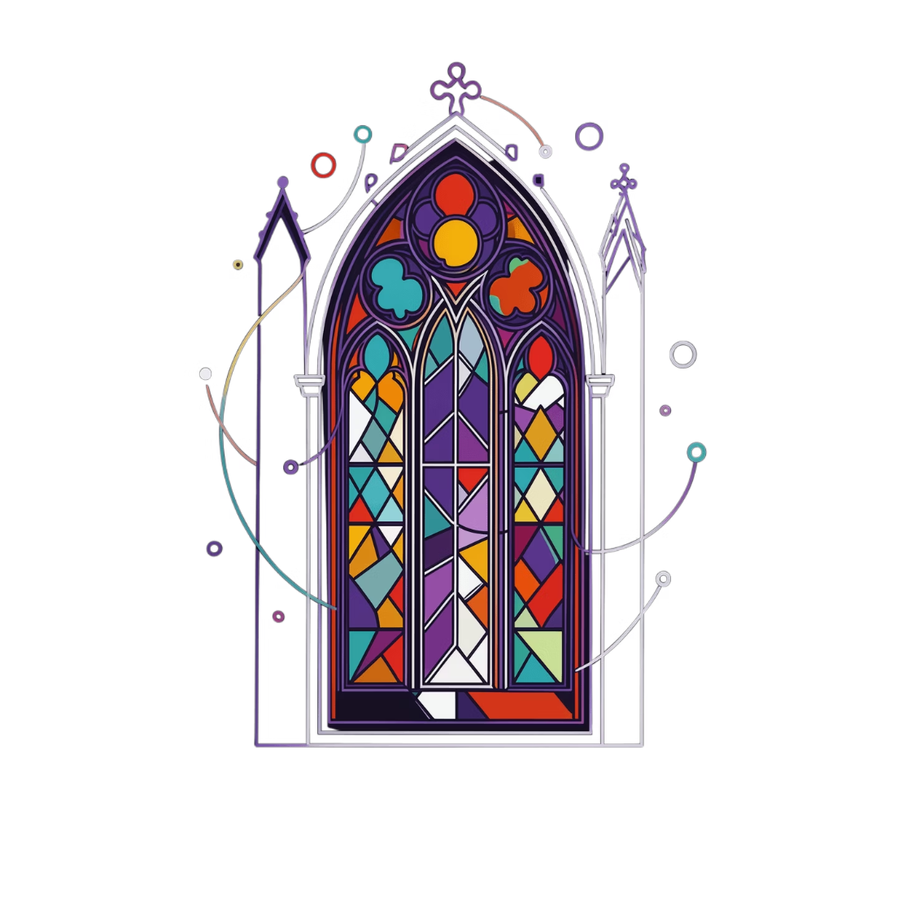
400–1400
A Középkor Művészete
Vallás és szimbólumok ereje — minden alkotás Isten dicsőségét szolgálta. A természethű ábrázolás helyett a lelki igazság volt a cél.
Bizánci művészet: arany háttér, mozaikok, ikonok — transzcendens, időtlen jelenlét
Román stílus: vastag falak, félkör ívek, masszív kőtemplomok
Gótika: csúcsívek, rózsaablakok, üvegfestmények — a fény teológiája
Miniatúrafestészet: kéziratok díszítése aranyozott inicálékkal

Slide 4
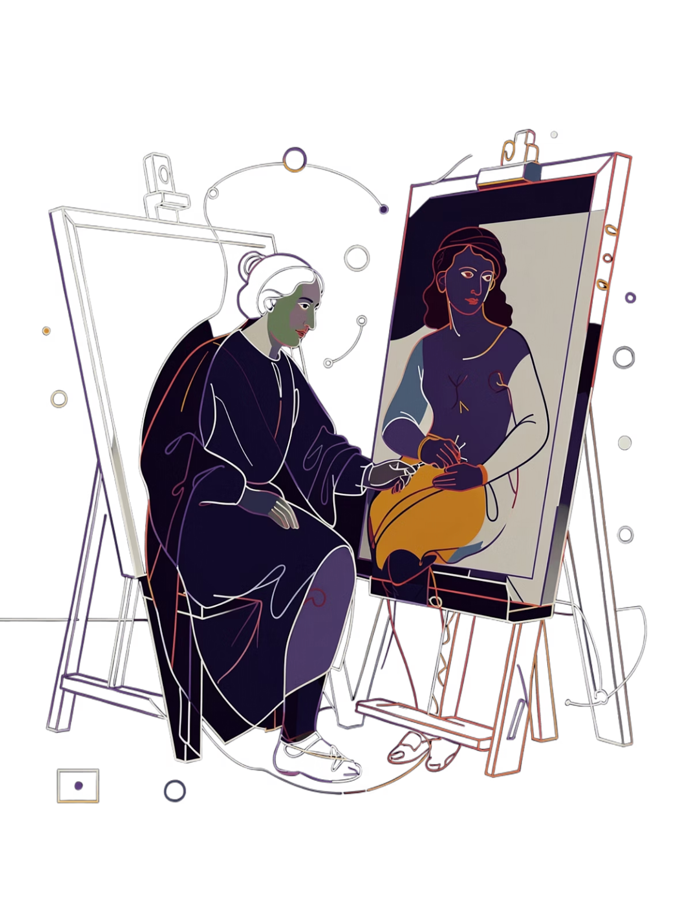
15–16. SZÁZAD
Reneszánsz: Az Ember Középpontba Kerülése
Az antikvitás újrafelfedezése és a humanizmus eszméi gyökeres fordulatot hoztak: az ember vált a világ mértékévé.
Perspektíva és anatómia
Leonardo, Michelangelo és Raffaello tudományos pontossággal ábrázolták az emberi testet és a teret.
Sfumato és chiaroscuro
A fény-árnyék kezelés forradalma — az alakok plasztikusan emelkednek ki a sötétből.
Antik örökség
Görög-római minták, harmónia, arányosság — a szépség törvényeinek tudatos alkalmazása.

Slide 5

Barokk és Klasszicizmus
Dráma és racionalitás — két egymással vitázó esztétikai világnézet uralta a 17–18. századi Európát.
Barokk (17. sz.)
Klasszicizmus (18. sz.)
Mozgalmasság, szenvedély, túlzás. Caravaggio, Rubens, Rembrandt — az érzelmek és a fény drámai játéka. Az egyház és az abszolút monarchia reprezentációs eszköze.
Rend, mérték, értelem. Az antik görög-római ideálok visszatérése. Tiszta vonalak, nyugodt kompozíciók — David, Poussin. A felvilágosodás szelleme a vásznon.
Mindkét stílus párhuzamosan élt — miközben Versailles-ban virágzott a barokk pompa, a filozófusok a klasszikus egyszerűséget hirdették.

Slide 6

19. SZÁZAD
Romantika és Realizmus
A romantika az érzelmeknek, a természetnek és az egyéni léleknek adott hangot — szemben a hideg racionalitással. A realizmus ezzel szemben a hétköznapi valóságot tárta fel kendőzetlenül.
Romantika
Realizmus
Delacroix, Caspar David Friedrich — viharos tájak, nemzeti hősök, érzelmi katarzis.
Courbet, Millet — parasztok, munkások, szociális igazságtalanságok — a festészet mint társadalmi tükör.

Slide 7
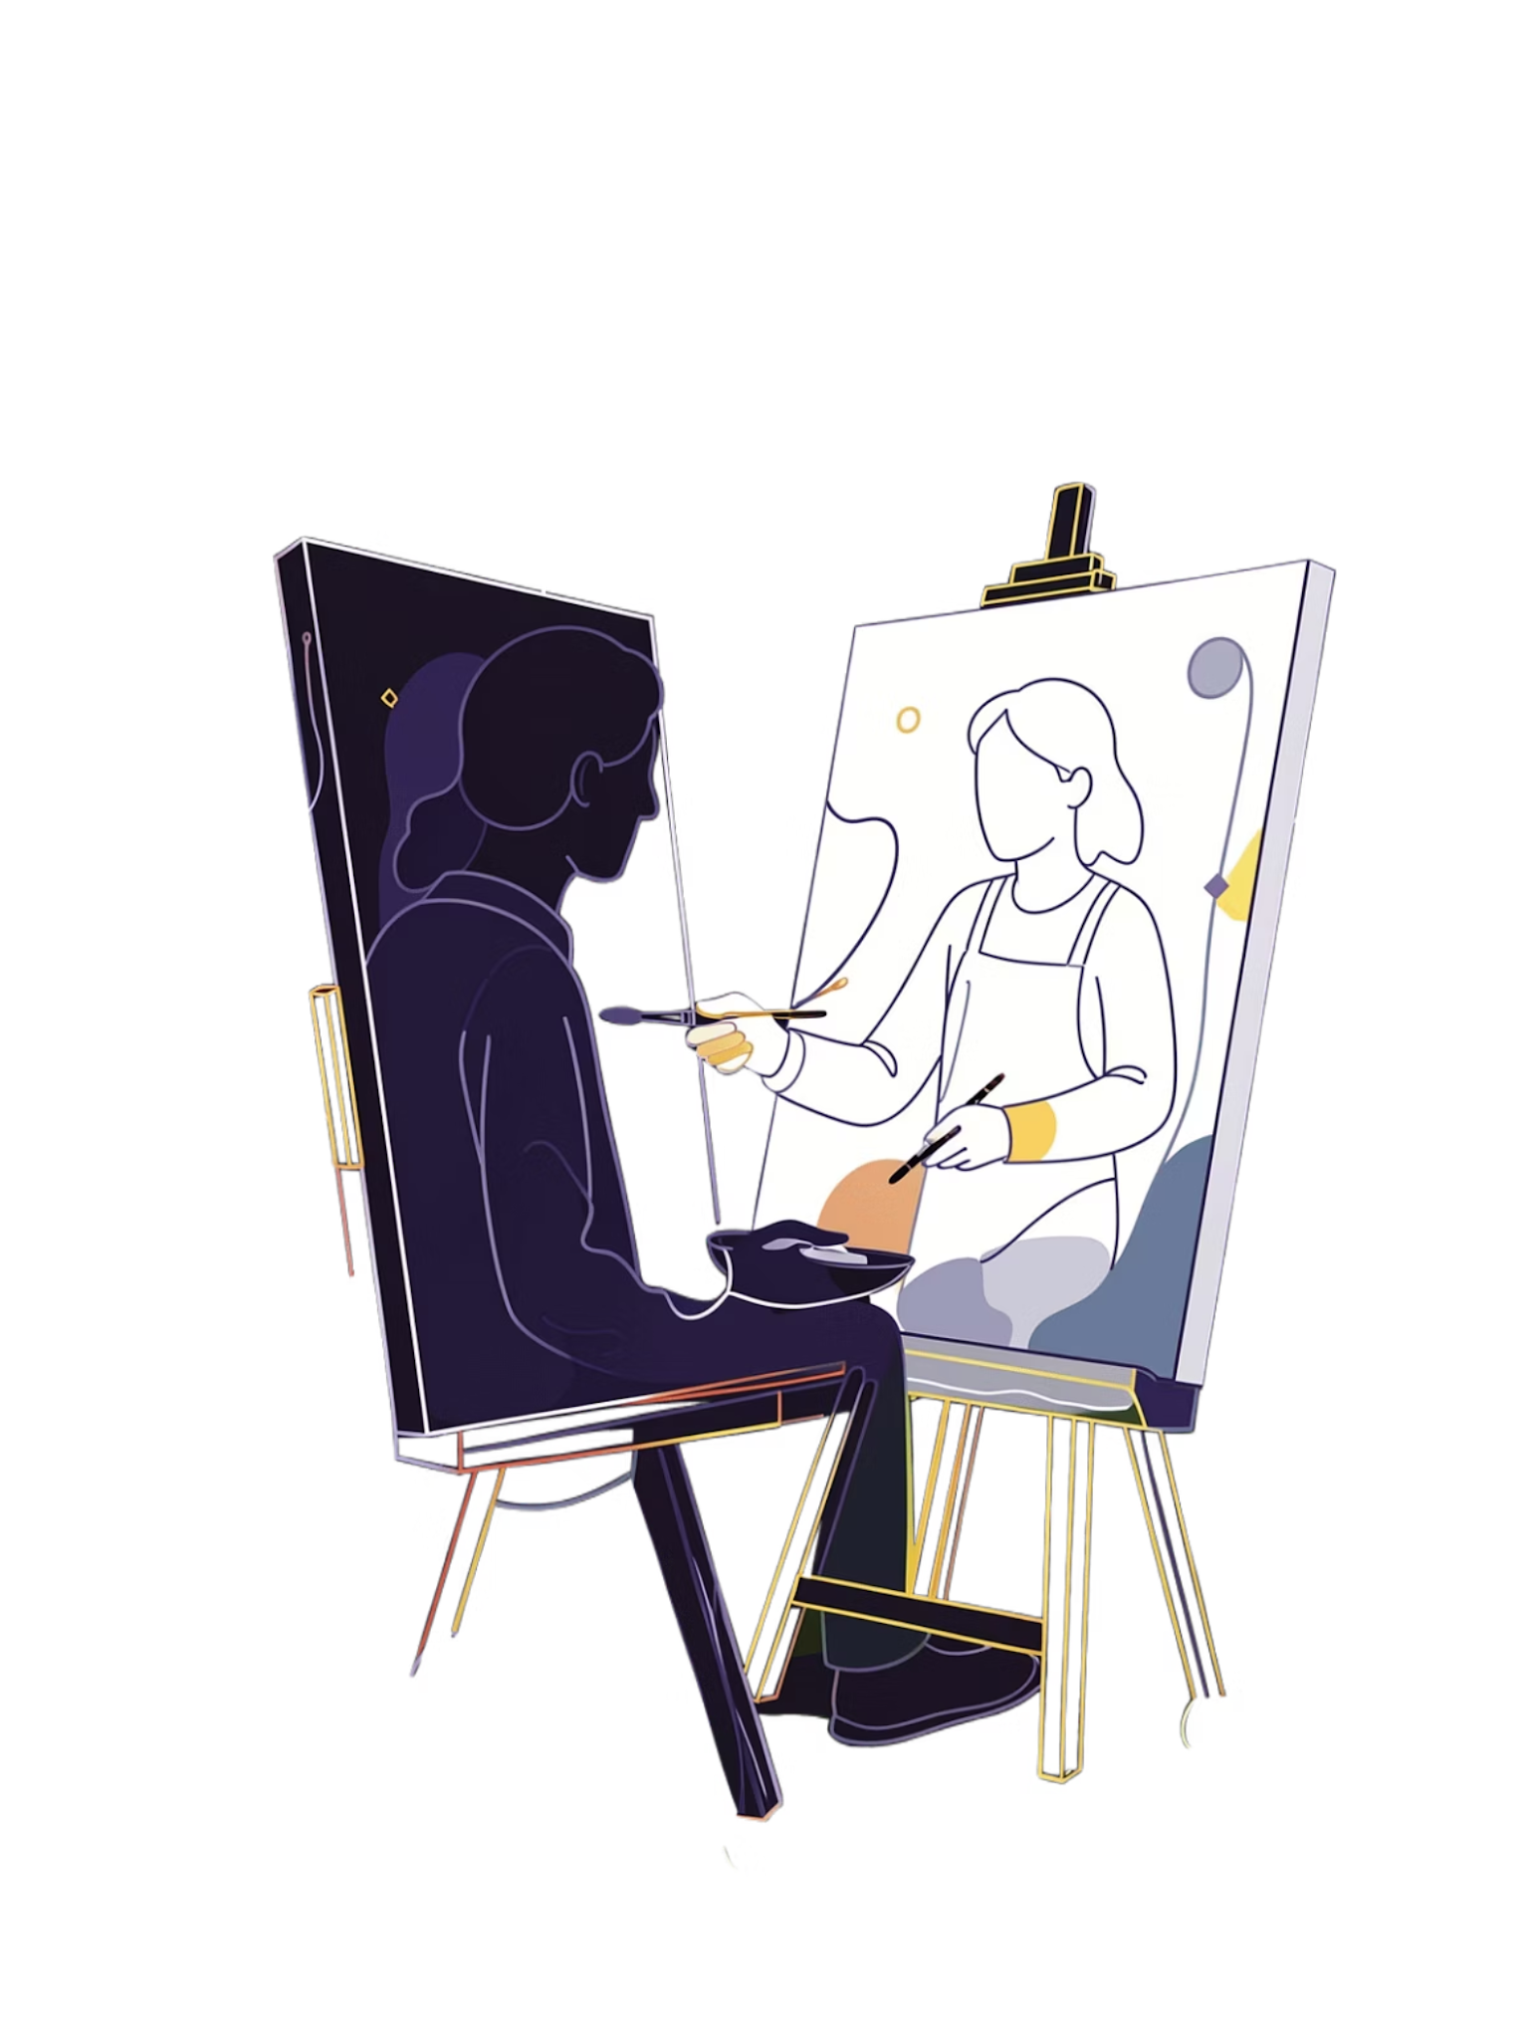
1860–1910
Impresszionizmus és Posztimpresszionizmus
A fény pillanatnyiságának megragadása — a műterem helyett a szabadba vonultak a festők.
Impresszionizmus
Monet, Renoir, Degas — laza ecsetvonások, természetes fény, pillanatszerű benyomások. A világ gyönyörködött benne.
Posztimpresszionizmus
Van Gogh, Gauguin, Cézanne — az impresszionizmus örökségén túl: erőteljes színek, személyes érzelmek, geometrikus struktúra.

Slide 8
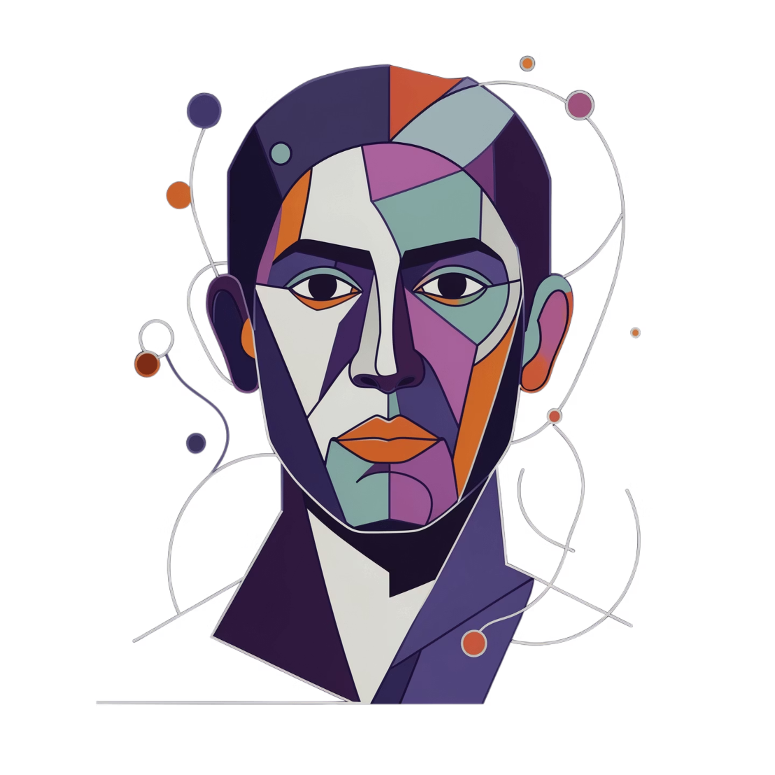

1907–1920-AS ÉVEK
Kubizmus: A Perspektíva Szétbomlasztása
Picasso és Braque forradalma: az egyetlen nézőpont helyett egyidejűleg több szögből ábrázolták a valóságot. A tárgy nem látszat, hanem fogalom.
Analitikus kubizmus: szürke-barna tónusok, szétbontott formák, alig felismerhető tárgyak
Szintetikus kubizmus: kollázs technika, újságcikkek, tapéta töredékei a vásznon
Hatása: az absztrakt művészet, a konstruktivizmus és a modern design előfutára
A „Les Demoiselles d'Avignon" (1907) a kubizmus születési dátuma — és az afrikai maszkok hatása is érezhető rajta.

Slide 9

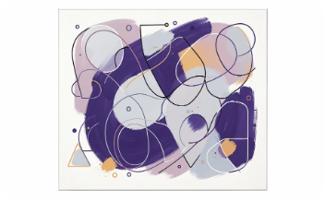


További Művészeti Ágak és Stílusok
A 20. század robbanásszerű sokszínűséget hozott — rövid áttekintés a legfontosabb irányzatokról:
Szürrealizmus
Absztrakt expresszionizmus
Pop Art
Minimalizmus
Dalí, Magritte — az álmok és a tudatalatti világa a vásznon. Logika nélküli, mégis megragadó képek.
Warhol, Lichtenstein — a fogyasztói kultúra és a tömegmédium képei váltak magas művészetté.
A felesleges elhagyása — tiszta formák, kevés szín, ipari anyagok. A „kevesebb több" elve a művészetben.
Pollock, Rothko — az érzelmek közvetlen, nem figuratív kifejezése. New York vette át Párizs szerepét.

Slide 10
Köszönöm a figyelmet!

